Slide 1
《PostgreSQL数据库在医药企业中的应用》
朱常青
green750924@163.com
康恩贝—浙江英诺珐医药有限公司

Slide 2
目录
一、公司系统架构简介及痛点
二、选型PostgreSQL作为公司未来主数据库平台。
三、销量系统读写分离方案及SQL语句注意事项。
四、SQL语句性能优化。
五、GreenERP系统设计思路分享。

Slide 3

一、软件系统架构图
PC浏览器或GreenERP程序
平板电脑
手机APP
前端
防火墙
RestfulAPI网关及API微服务器、流程引挚API、消息队列API
金蝶流向采集服务器
自开发流向采集系统
工作计划
系统验证文档及变更管理
采购管理
凭证管理
请示管理
销售管理
财务报表
公文管理
仓库管理
商业流向统计系统
现场管控
电子签名
质量管理
OA服务
仓库进销存系统
新中大
服务器
网络寻呼
质量相关审批
客户首营审批
GreenERP平台
费用管控
首营产品审批
人事管理
阿米巴核算
行政管理
人员培训记录
首营供应商
金穗开
票系统
绩效考核
报表
知识库
电子监管码
OA系统基础信息
费用管控基础信息
移动仓储管理
运输管理
温湿度监控
服务器
报表

Slide 4
原SQL Server数据库痛点
1、费用
2、企业自主可控及未来扩展性。
3、原销量统计大量录入时有大量统计工作，读写冲突导致服务性能下降。
4、原SQL Server临时表不稳定，导致在大并发时数据莫名异常。
5、对于需要模糊查询的情景查询性能低下。
……
公司业务快速增长， SQL Server不要符合公司业务现状。

Slide 5
二、为什么选型PostgreSQL 来代替原有的SQL Server、Oracle
考虑因素 | 优点
版权 | BSD-like许可 、企业自主可控
费用 | 免费
扩展性 | 分布式插件plproxy、 cstccs 分词索引插件、 自开发插件（电子签名插件）、结巴分词、矩阵运算（MADLIB）
稳定性 | PG稳如狗
生态 | 时序数据库、结巴分词、图数据库……
数据类型 | JSON/JSONB 、GIS、IP、XML、自定义数据类型

Slide 6
三、数据库读写分离架构
GreenERP程序
浏览器
OA移动 APP
防火墙
RestfulAPI网关及API微服务器、流程引挚、消息队列服务器
主PL/Proxy
写函数
读函数
主服务库
读服务库
读服务库
读服务库
写函数
读函数
读函数
读函数
读函数
同步数据
PG高可用集群

Slide 7
读函数注意事项
1、函数中不能包含有insert\update\delete等写操作的语句。
2、函数中不能包含修改数据库命令。
注意：函数中不要使用临时表（一般都可能用with 语句代替）。
例如：create temp table tmp_t12 as select * from table01;

Slide 8
写函数
plproxy端
写主数据库
CREATE OR REPLACE FUNCTION public.pro_sql_exec(
m_strusersql text
)
RETURNS integer
LANGUAGE 'plproxy'
AS $BODY$
CLUSTER 'write_cluster';
RUN ON ANY;
$BODY$;
CREATE OR REPLACE FUNCTION public.pro_sql_exec(
m_strusersql text
)
RETURNS integer
LANGUAGE 'plpgsql'
AS $BODY$
begin
EXECUTE m_strUserSQL ;
return 1 ;
end;
$BODY$;

Slide 9
读函数
plproxy端
读数据库结点
CREATE OR REPLACE FUNCTION public.getdepchangespmx(
in_id integer)
RETURNS SETOF type_getdepchangespmx
LANGUAGE 'plproxy'
AS $BODY$
CLUSTER 'read_cluster';
RUN ON ANY;
$BODY$;
CREATE OR REPLACE FUNCTION public.getdepchangespmx(
in_id integer)
RETURNS SETOF type_getdepchangespmx
LANGUAGE 'plpgsql'
AS $BODY$
begin
return query
select dep_change_mx_id,
dep_id,dep_code,dep_name,change_lx,
new_dep_code,new_dep_name ,
new_dep_class, dep_class ,
effect_date::date as effect_date,
id, coalesce(new_dep_man_num ,0) as new_dep_man_num
from oa_dep_change_mx
where oa_sp_id=in_id
order by dep_change_mx_id;
end;
$BODY$;
CREATE TYPE public.type_getdepchangespmx AS
(
dep_change_mx_id integer,
dep_id integer, dep_code text,
dep_name text, change_lx text,
new_dep_code text, new_dep_name text,
new_dep_class text, dep_class text,
effect_date date, id integer,
new_dep_man_num integer
);

Slide 10
SQL server 迁移时建议
1、表结构及字段类型确定：
PG中字段类型不能隐式转换 ，例如:
BOOL ➔ INT varchar(n) ➔ TEXT ……
MONEY ➔ numeric(19,4)
2、注意数据的大小写问题：
3、尽量避免用View;
4、为了增强代码兼容性，减少代码修改量，可以建一些同名（SQL
server 系统函数）。
例如：getdate() ;
5、巧用fdw ,迁移数据
6、最痛苦的是函数返回数据集的 type。

Slide 11
SQL server 迁移到PG常用函数转换
isnull() coalesce()
datalength() octet_length()
len() length()
convert() ::type /(cast())
'str1'+'str2' 'str1'||'str2';
exists() exists()
ltrim()/rtrim() trim()
lower() lower()
upper() upper()
round(arg1,0) round(arg1) [round(2.22)==2]
floor(arg1) floor(arg1) [取<=arg1最小的整数]
ceil(arg1) ceil(arg1) [取>=arg1最小的整数]
substring('dfadf', 1, 2)[df] substr()
charindex(';', 'fasd;fds', 2) position(';' in 'fasd;fds')
getdate() now();
dateadd() now()+interval '3 months';
--如果数字是参数形式传入，需要使用类似：now() + make_interval(days => 1-i)

Slide 12
比较有用语句
增加自增值并返回结果
update pub_no set id=id+in_num
where field_name=in_field_name
returning id into v_next_no ;
字符串转数组 (例如: in_select_areaid=1;3256;16)
select coalesce( case b.b when '' then '0' else b.b end ,'0')::int from unnest(string_to_array(in_select_areaid ,';') ) b

Slide 13
postgresql正则表达使用
查询是数学的数据： select distinct t.cid from table t where t.cid ~ ‘^\d*$’ limit 210
一、校验数字的表达式
1 数字：^[0-9]*$
2 n位的数字：^\d{n}
$ 3 至少n位的数字：^\d{n,}$
4 m-n位的数字：^\d{m,n}$
5 零和非零开头的数字：^(0|[1-9][0-9]*)$
6 非零开头的最多带两位小数的数字：^([1-9][0-9]*)+(.[0-9]{1,2})?$
7 带1-2位小数的正数或负数：^(\-)?\d+(\.\d{1,2})?$
8 正数、负数、和小数：^(\-|\+)?\d+(\.\d+)?$
9 有两位小数的正实数：^[0-9]+(.[0-9]{2})?$
10 有1~3位小数的正实数：^[0-9]+(.[0-9]{1,3})?$
11 非零的正整数：^[1-9]\d*$ 或 ^([1-9][0-9]*){1,3}$ 或 ^\+?[1-9][0-9]*$
12 非零的负整数：^\-[1-9][]0-9“*$ 或 ^-[1-9]\d*$ 13 非负整数：^\d+$ 或 ^[1-9]\d*|0$
14 非正整数：^-[1-9]\d*|0$ 或 ^((-\d+)|(0+))$
15 非负浮点数：^\d+(\.\d+)?$ 或 ^[1-9]\d*\.\d*|0\.\d*[1-9]\d*|0?\.0+|0$
16 非正浮点数：^((-\d+(\.\d+)?)|(0+(\.0+)?))$ 或 ^(-([1-9]\d*\.\d*|0\.\d*[1-9]\d*))|0?\.0+|0$
17 正浮点数：^[1-9]\d*\.\d*|0\.\d*[1-9]\d*$ 或 ^(([0-9]+\.[0-9]*[1-9][0-9]*)|([0-9]*[1-9][0-9]*\.[0-9]+)|([0-9]*[1-9][0-9]*))$
18 负浮点数：^-([1-9]\d*\.\d*|0\.\d*[1-9]\d*)$ 或 ^(-(([0-9]+\.[0-9]*[1-9][0-9]*)|([0-9]*[1-9][0-9]*\.[0-9]+)|([0-9]*[1-9][0-9]*)))$
19 浮点数：^(-?\d+)(\.\d+)?$ 或 ^-?([1-9]\d*\.\d*|0\.\d*[1-9]\d*|0?\.0+|0)$

Slide 14
二、校验字符的表达式
1 汉字：^[\u4e00-\u9fa5]{0,}$
2 英文和数字：^[A-Za-z0-9]+$ 或 ^[A-Za-z0-9]{4,40}$
3 长度为3-20的所有字符：^.{3,20}$ 4 由26个英文字母组成的字符串：^[A-Za-z]+$
5 由26个大写英文字母组成的字符串：^[A-Z]+$
6 由26个小写英文字母组成的字符串：^[a-z]+$
7 由数字和26个英文字母组成的字符串：^[A-Za-z0-9]+$
8 由数字、26个英文字母或者下划线组成的字符串：^\w+$ 或 ^\w{3,20}$
9 中文、英文、数字包括下划线：^[\u4E00-\u9FA5A-Za-z0-9_]+$
10 中文、英文、数字但不包括下划线等符号：^[\u4E00-\u9FA5A-Za-z0-9]+$ 或 ^[\u4E00-\u9FA5A-Za-z0-9]{2,20}$
11 可以输入含有^%&’,;=?$\”等字符：[^%&‘,;=?$\x22]+
12 禁止输入含有~的字符：[^~\x22]+

Slide 15
三、特殊需求表达式 1 Email地址：^\w+([-+.]\w+)*@\w+([-.]\w+)*\.\w+([-.]\w+)*$ 2 域名：[a-zA-Z0-9][-a-zA-Z0-9]{0,62}(/.[a-zA-Z0-9][-a-zA-Z0-9]{0,62})+/.? 3 InternetURL：[a-zA-z]+://[^\s]* 或 ^http://([\w-]+\.)+[\w-]+(/[\w-./?%&=]*)?$ 4 手机号码：^(13[0-9]|14[0-9]|15[0-9]|166|17[0-9]|18[0-9]|19[8|9])\d{8}$ 5 电话号码(“XXX-XXXXXXX”、”XXXX-XXXXXXXX”、”XXX-XXXXXXX”、”XXX- XXXXXXXX”、”XXXXXXX”和”XXXXXXXX)：^(\(\d{3,4}-)|\d{3.4}-)?\d{7,8}$ 6 国内电话号码(0511-4405222、021-87888822)：\d{3}-\d{8}|\d{4}-\d{7} 7 18位身份证号码(数字、字母x结尾)：^((\d{18})|([0-9x]{18})|([0-9X]{18}))$ 8 帐号是否合法(字母开头，允许5-16字节，允许字母数字下划线)：^[a-zA-Z][a-zA-Z0-9_]{4,15}$ 9 密码(以字母开头，长度在6~18之间，只能包含字母、数字和下划线)：^[a-zA-Z]\w{5,17}$ 10 强密码(必须包含大小写字母和数字的组合，不能使用特殊字符，长度在8-10之间)： ^(?=.*\d)(?=.*[a-z])(?=.*[A-Z]).{8,10}$ 11 日期格式：^\d{4}-\d{1,2}-\d{1,2} 12 一年的12个月(01～09和1～12)：^(0?[1-9]|1[0-2])$ 13 一个月的31天(01～09和1～31)：^((0?[1-9])|((1|2)[0-9])|30|31)$ 14 钱的输入格式： 有四种钱的表示形式我们可以接受:”10000.00” 和 “10,000.00”, 和没有 “分” 的 “10000” 和 “10,000”：^[1-9][0-9]*$ 15 空白行的正则表达式：\n\s*\r (可以用来删除空白行)

Slide 16
四、SQL语句加速建议
1、过滤条件使用有索引的字段；
避免使用下列语名 | 替代方案
unit_name like ‘%国安%’ and unit_name like ‘%建邺%’ | to_tsvector('cstccscfg',unit_name) @@ to_tsquery('cstccscfg', '国安 & 建邺');
> < | >= <=
or | union 多个查询
c.Id in (…..) | exists (select * from a where a.bb=c.id)
A+1=5 | A=4
select count(distinct a1) from table1 where date1 between '20160913' and '20170909'; | select count(*) from ( select distinct a1 from table1 where date1 between '20160913' and '20170909‘);
 | 巧用With语名
update t1 set a=b where x>=y | Update a1 set a=b where x>=y and a<>b
耗时大的查询 | 学会使用explain 分析，根据提示优化SQL语句
where fun1(a)>=1 | 创建函数索引
多次重新提交的命令（如批量提交） | 一次性提交（SQL参数调整）

Slide 17
巧用批量校对终端别名核对
CREATE OR REPLACE FUNCTION public.getunitinfobybatchname1(
in_name text, in_spe_id integer, in_effuse_id integer)
RETURNS SETOF type_getunitinfobybatchname1
LANGUAGE 'plpgsql'
AS $BODY$
begin
……
return query
with aa as ( select * from json_populate_recordset( null::temp_batch_unitname_check1,in_name::json ) ),
bb as ( select u.unit_id,u.unit_name ， aa.rowindex , ….
from dict_unit_spe_bm ,…,dict_salesman_medicine m, aa
where dict_unit_spe_bm.unit_name=trim(aa.unit_name)
and ….. ),
cc as (select unit_id, …, rowindex , again_num1 from bb )
select unit_id, …… from cc
order by unit_name ;
end;
$BODY$;

Slide 18
五、医药企业信息系统特点
1、业务复杂多变及需求生命周期短。
2、部门结构架构多变，经常多部门合并拆分。
3、业务员离职快。
4、信息人员少，并要求全面（下至装机布线、上到系统架构设计）
全能的平庸者。
5、医药行业有特殊法则要求。
6、用户分散全国各地
……

Slide 19
GreenERP设计思路
自定义表单：功能整合，可复用以表单功能代替业务编码。
流程设计器
表单设计更新无需更新程序（底层功能除外）
基于web services 及 restful API 、web socket服务通信

Slide 20
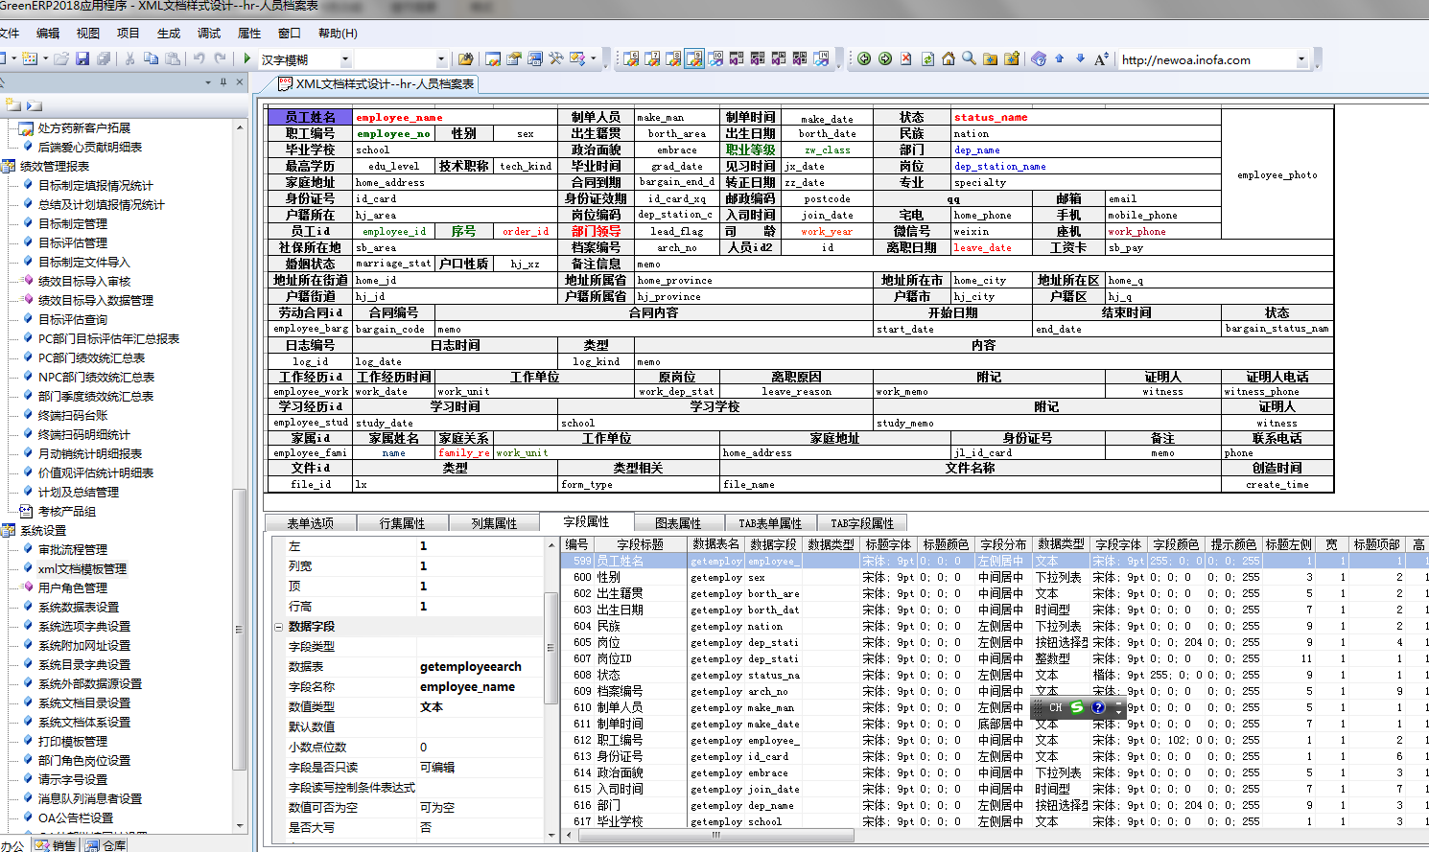
自定义表单
1、表格设计 2、行集命令 3、自定义选择框 4、EXCEL导入导出 5、整合FastRepot打印 6、表单链接
所见即所得，表单整体整合上述功能，无需程序代码开发。

Slide 21
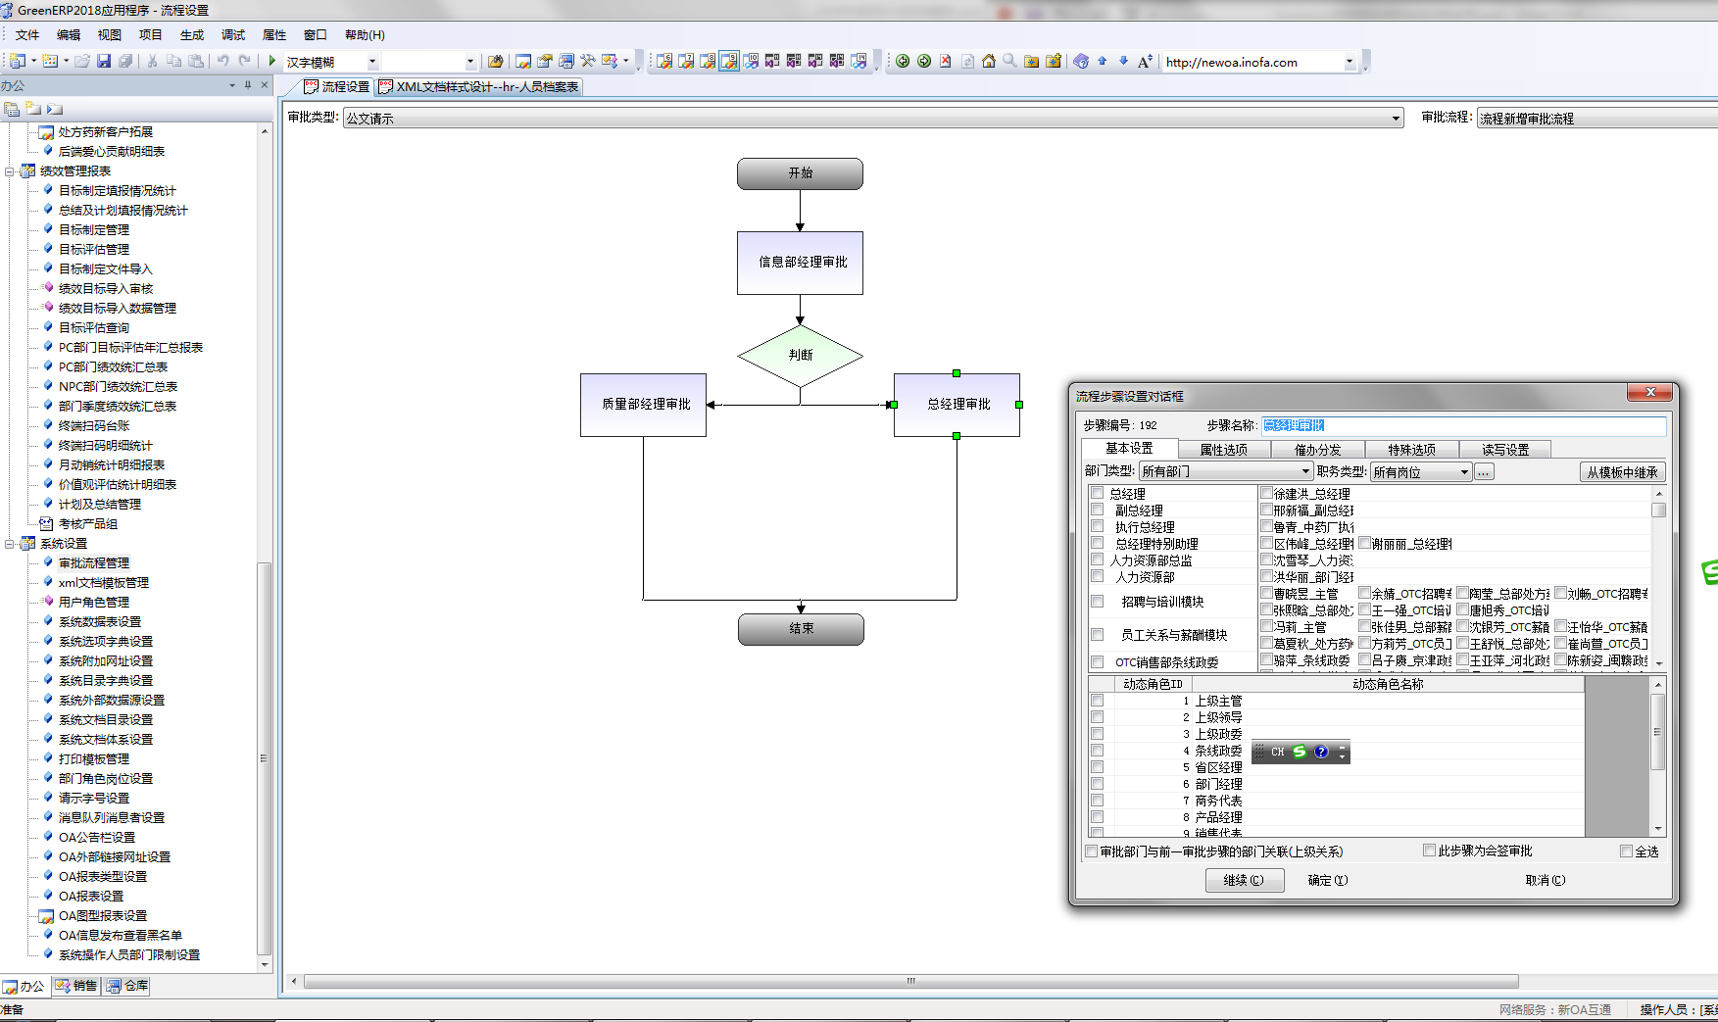
流程设计
1、审批流程 2、执行命令（可分同意时、不同意时、退回时） 3、按条件流转（按表单数据走不同流程）
4、相关审批人\审批岗位 5、不同节点可配置不同自定义表单

Slide 22
自定义表单模型
一、行集：
数据源、新增保存命令、更新保存命令、删除保存命令、审核命令、回
退审批命令、行集行类型、行集EXCEL导入命令、双击行集打开链接、菜
单命令……
二、列集：
列集数据源、 列集行类型、列数、……
三、字段集合：
字段数据源、 字段名称、标题、选择对话框相关参数、字段显示参数、
EXCEL 导入对应参数、查询参数、双击链接参数、……

Slide 23
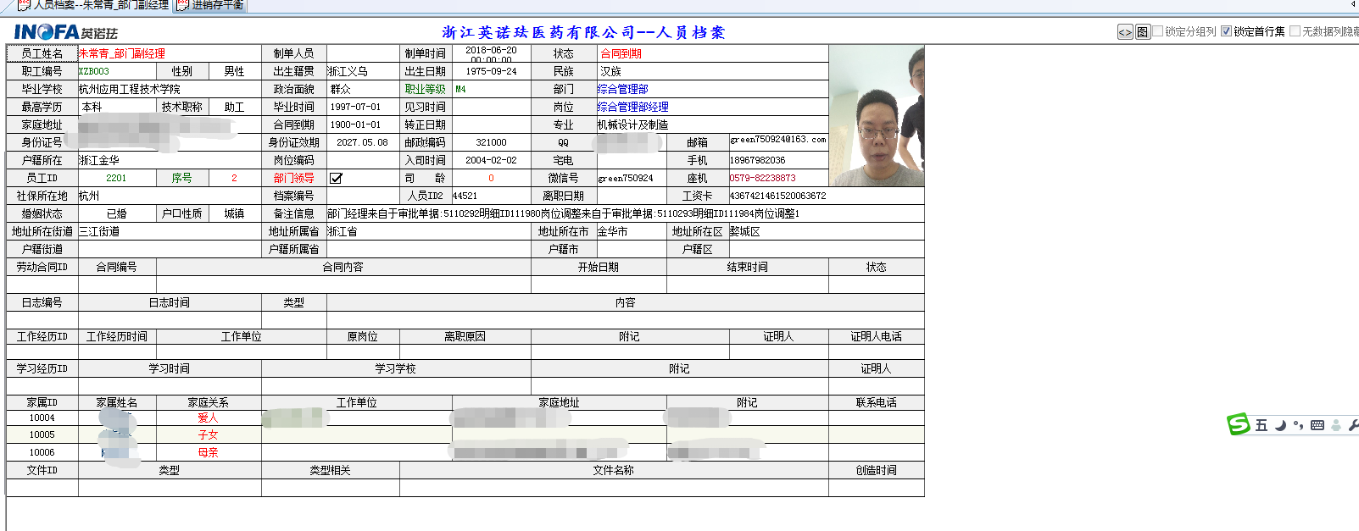
实际使用

Slide 24
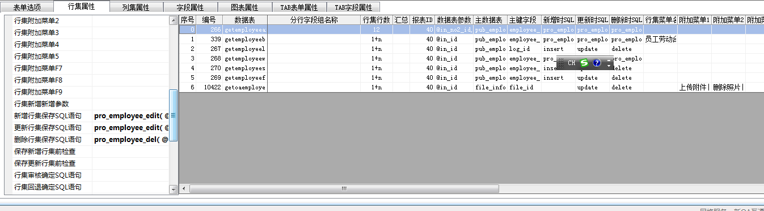
命令参数设计思路
参数来源有三部分：
1、行集中字段参数（本行集字段参数+主单行集字段参数）
2、表单级全局变量（当前表单查询条件参数）
3、系统全局变量（当前用户信息、当前部门信息、当前岗位信息、当前应用服务类型
…… ）

Slide 25
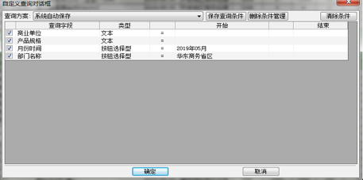
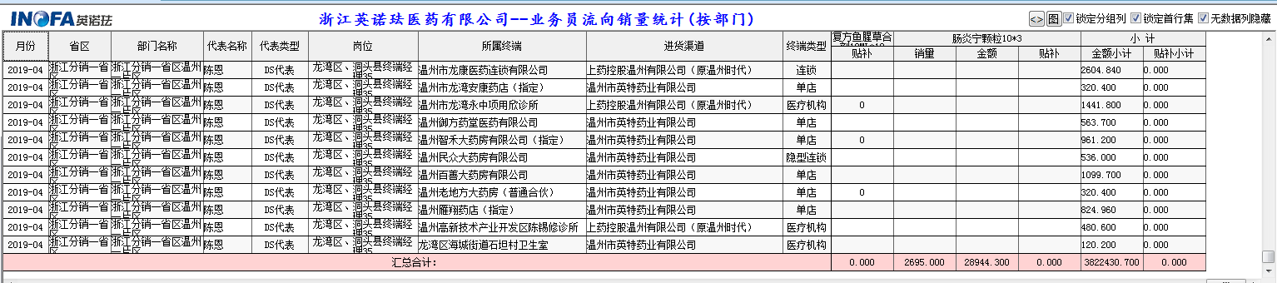
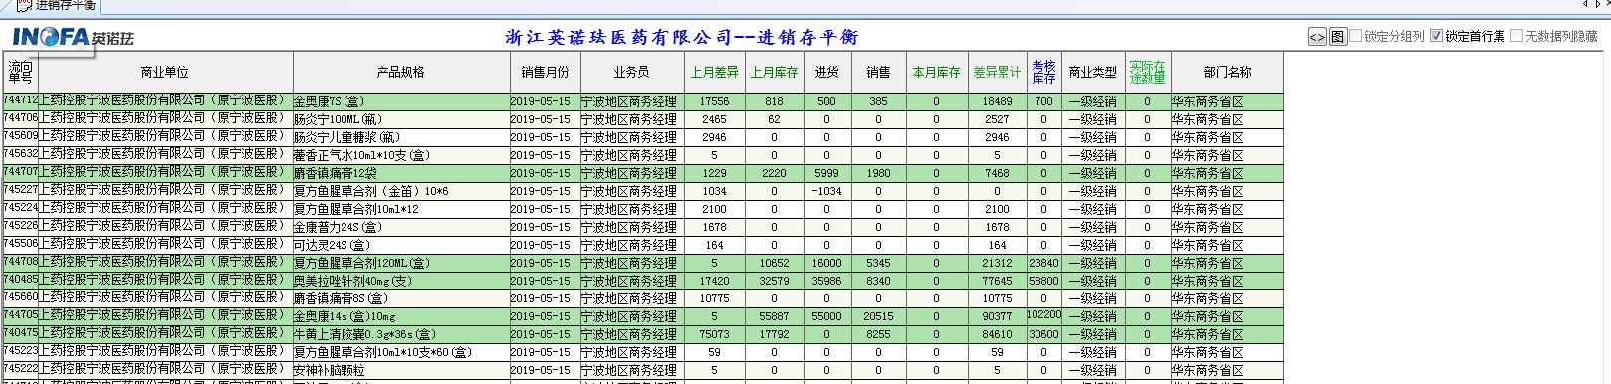
GreenERP自定义表单报表设计思路
多种组合：
可变行、固定行
可变列、固定列
可EXCEL导出（所见即所得）
信号灯提示
双击可链接其它表单（如报表中附件，图片、word\EXCEL可系统内预览）
查询条件定义：

Slide 26
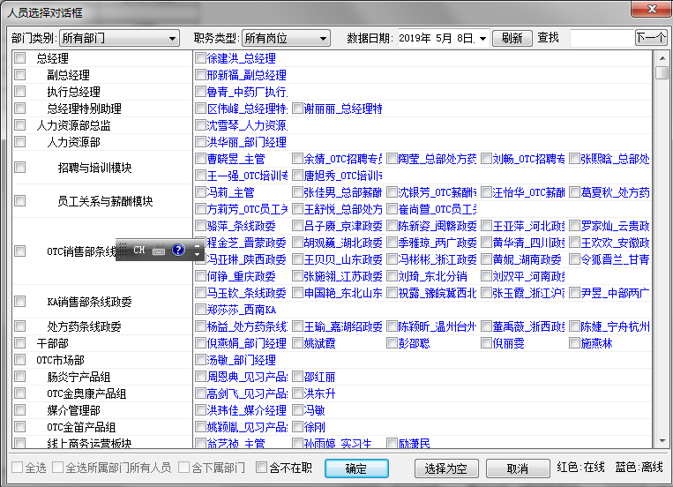
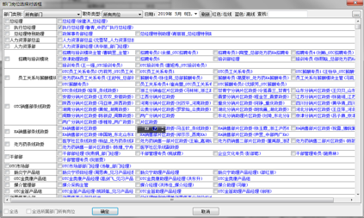
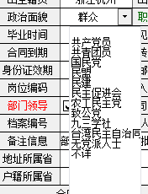
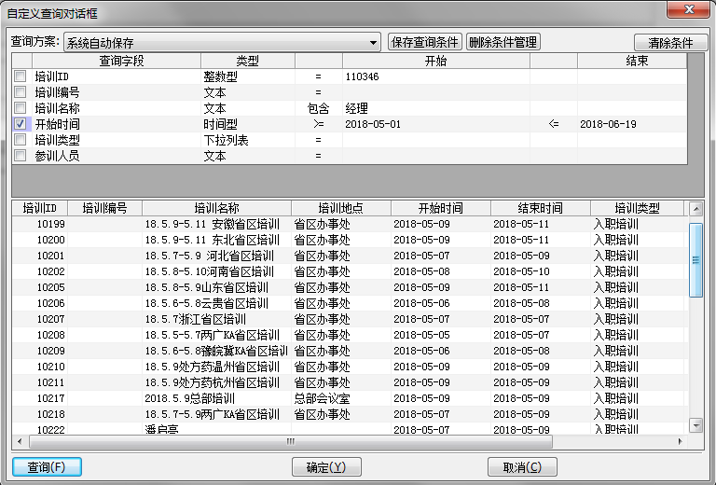
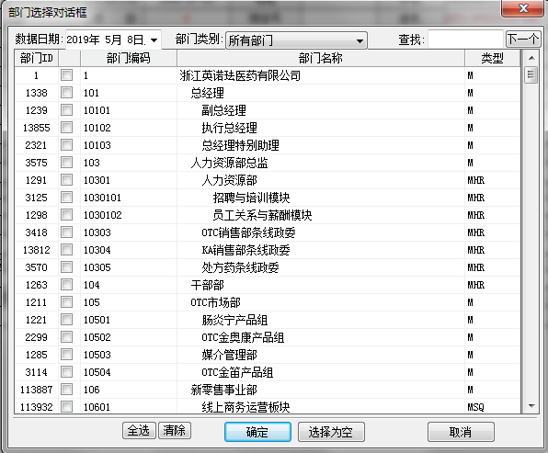
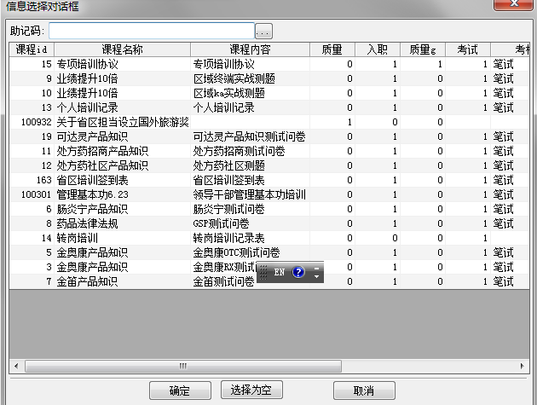
程序选择框复用设计思路
人员选择对话框
部门岗位选择对话框
下拉列表
部门选择对话框
自定义数据选择对话框

Slide 27
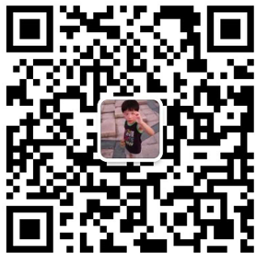

谢谢！

